Slide 1
LES COMPLICATIONS DU DIABETE
Dr MENTA Djenebou TRAORE
CHU Point G

Slide 2
Conflits d’intérêts ou de liens d’intérêts : aucun

Slide 3
Objectifs pédagogiques
Connaitre les différents types de complication du diabète.
Connaitre 4 complications aigues du diabète.
Connaitre 2 complications chroniques micro-angiopathiques et 2 complications macro-angiopathiques du diabète.
Connaitre le facteur déclenchant de l’atteinte de la main et du pied diabétique.

Slide 4
Généralités
DEFINITION
Le diabète est un état d’hyperglycémie permanente (chronique) due à une Insuffisance de sécrétion et ou d’action de l’insuline.
Il est responsable à long terme de complications.

Slide 5
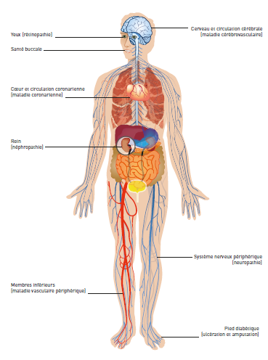
Généralités
Complications
1°- métaboliques (aigues):
  Hypoglycémie
  Hyperglycémie:
    acidocétose
    Hyper-osmolarité
    Acidose lactique
2°- chroniques:
  Micro-angiopathie
  Macro-angiopathie

Slide 6
Généralités
Acidocétose
Mortalité 2 -10% si non reconnu à temps
Hyperosmolaire
Mortalité 30 – 50%
Complications
métaboliques
(Aigues)
Hypoglycémie
Mortalité ++ → 50%
Iatrogénie +++
Acidose Lactique
rare mais grave de très mauvais pronostic car >50% de décès.

Slide 7
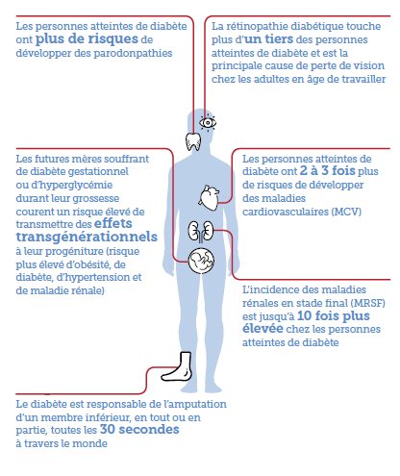
Généralités
Les personnes atteintes de diabète ont plus de risques de développer des parodonpathies
La rétinopathie diabétique touche plus d’un tiers des personnes atteintes de diabète et est la principale cause de perte de vision chez les adultes en âge de travailler
Les personnes atteintes de diabète ont 2 à 3 fois plus de risques de développer des maladies cardiovasculaires (CMV)
Complications
chroniques
L’incidence des maladies rénales en stade final (MRSF) est 10 fois plus élevée chez les personnes atteintes de diabète
Le diabète est responsable de l’amputation d’un membre inférieur en tout ou en partie, toutes les 30 secondes à travers le monde
FID 2017

Slide 8
Complications métaboliques
Cétoacidose diabétique
Forte mortalité:
25% en Tanzanie,
33% au Kenya
40 % en Guinée
Fréquence
73% Mali
Guindo A, 2016
Zouvanis et al, 2007

Slide 9
Complications métaboliques
Cétoacidose diabétique
Carence totale en insuline
Installation: progressive ou brutale
Mode de découverte du diabète dans 10% des cas
Peut révéler un DT1 ou le compliquer
Cependant peut se voir dans 10 à 15% des cas dans le DT2 ou diabète secondaire
Facteurs contributifs
Situation de stress → Infection, AVC, IDM, intervention chirurgicale
Arrêt de l'insuline
Retard ou erreur de diagnostic
Manque d’éducation

Slide 10
Complications métaboliques
Cétoacidose diabétique
Signes d’hyperglycémie
Polyurie, Polydipsie, Asthénie, Amaigrissement
Déshydratation
Perte d’électrolytes (K, Na, Cl) :
Glycémie ≥ 2,5g/l
Signes de cétose : « Précoma »
Nausées
Douleurs abdominales
Odeur acétonique de l’haleine
Anorexie
Crampes
↑ Cétonémie et cétonurie +++
Acidose:
Dyspnée de Kussmaul (polypnée > 20cycles/mn)
Déshydratation importantes extra et intra cellulaire ( perte de 4 à 6 litres)
Troubles de la conscience (obnubilation) =>
Coma profond hypotonique et calme dans 10% sans signes neurologiques de focalisation
Signes de choc hypo volémique (hypotension, pouls filant, oligoanurie)
Évolution coma

Slide 11
Complications métaboliques
Cétoacidose diabétique
→ Traitement :
*Correction insulinopénie : insulinothérapie
    *Correction hypovolémie : 4 à 6 litres le 1er jour
    *Correction perte hydro électrolytique et potassique:
    Na cl, K cl.
    *Correction cause déclenchante :ATB si infection
→ Résultats: *Guérison dans 90-98%
→ Prévention: Instauration insulinothérapie à temps

Slide 12
Complications métaboliques
Hyper osmolarité diabétique
Forte mortalité:
Mortalité: 44% -Afrique
Sud
Fréquence
7,7% au Mali en 2016
10% des urgences hyper glycémiques
Zouvanis et al, 2007
Guindo A, 2016
Zouvanis et al, 2007

Slide 13
Complications métaboliques
Hyper osmolarité diabétique
Augmentation de l’osmolarité plasmatique > 350 mmol/l conduisant à une déshydratation intra et extra cellulaire
Osmolarité plas(mosmol/l) =2 x ( Na+ K) + glucose+ urée
Les facteurs contributifs:
2/3 des cas : diabète non diagnostiqué
Les Infections, les traitements diurétiques, et la consommation de boissons riches en glucose
Facteurs de gravités
sujet âgé
insuffisance rénale
insuffisance cardiaque
déshydratation majeure

Slide 14
Complications métaboliques
Hyper osmolarité diabétique
Déshydratation massive intra et extra cellulaire (perte environ 10 litres)
Hyperglycémie 6 à 20g/l avec glycosurie à 4 croix sans cétonurie ou traces
Osmolarité plasmatique > 350mosmol/L
Osmolarité plasmatique (mosmol/l) =2 x (plasma Na+ plasma K) + plasma glucose+ plasma urée
Symptômes de polyurie- polydipsie
Trouble graduel de la conscience
Déshydratation sévère
Hypotension artérielle
L’absence de troubles respiratoires
Coma
Son pronostic est mauvais car 20 à 30% de décès même avec traitement
Le meilleur traitement reste la prévention (éviter déshydratation chez sujet âgé)

Slide 15
Complications métaboliques
Hyper osmolarité diabétique
→ Traitement : Diminuer hyperglycémie: Insuline
Correction Hyper-osmolarité: Réhydratation
Prévention risques thrombose et embolie

Slide 16
Complications métaboliques
Hypoglycémie
Fréquence
7,7% Mali en 2016
Afrique du Sud 33% associés aux sulfamides
Guindo A, 2016
Zouvanis et al, 2007

Slide 17
Complications métaboliques
Hypoglycémie
CAUSES:
Un hyper insulinisme iatrogène
Un excès de sulfamide
Associés ou non à une insuffisance d’alimentation
Installation brutale ou progressive → coma
Parfois agité
(convulsion, contracture, signe de Babinski,
Troubles psychiatriques).
Absence de troubles respiratoires.
FACTEURS DE RISQUE
Insuline (Iatrogénie)
  Trop
  Mauvaise technique d’injection
Régime
  Repas retardé ou raté
  Alcool
Exercice (imprévu)
Sommeil

Slide 18
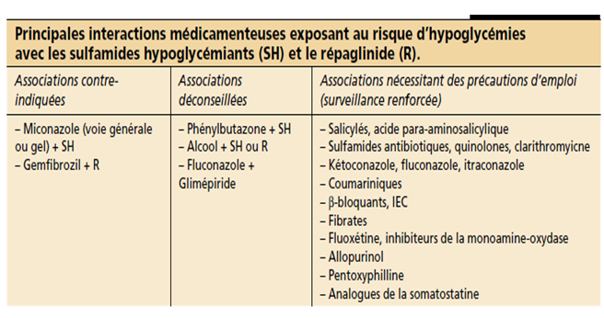
Complications métaboliques
Hypoglycémie
Les facteurs contributifs:

Slide 19
Complications métaboliques
Hypoglycémie
Hypoglycémie → baisse du taux de glucose sanguin < 0,50g/l (sujet non diabétique) et 0, 60 g/l chez le diabétique
RIPOSTE VEGETATIVE
- Transpiration
- Palpitations
- Tremblement
- Faim
- Anxiété
- Pâleur
NEUROGLYCOPENIE
- Confusion
- Somnolence
- Comportement étrange
- Difficultés de langage
- Dans la coordination
- Perte de concentration
COMA
- Convulsion
- Signe de focalisation

Slide 20
Complications métaboliques
Hypoglycémie
→ Traitement: urgence
* Résucrage immédiat par voie veineuse
* Glucagon IM ou S/C ou IV, G 30% IV : chez diabétiques en insulinothérapie
* Adaptation dose anti diabétique
* Préventif : Éducation diabétique
→ Résultat: Fonction de la rapidité de la mise en route du traitement
De l’état antérieur(alcoolisme, dénutrition, insuffisance hépatique)

Slide 21
Complications métaboliques
Acidose lactique
Acidose lactique: accumulation de lactates ( taux de lactate supérieure à 5mmol/l)dû à l’utilisation de la Metformine en présence insuffisance (IH, IR, anoxie).
normale de lactates varie de 0.4 à 1.19mmol/L.
Complication rare mais grave de très mauvais pronostic car >50% de Décès.
Zouvanis et al, 2007

Slide 22
Complications métaboliques
Acidose lactique
→ Poly algies, Douleurs thoraciques et musculaires
→ Instabilité tensionnelle parfois choc
→ Discrète déshydratation, Oligo anurie
→ Polypnée sans odeur acétonique
→ Hypothermie ( T° =34°, 35°)
→ Coma Calme avec parfois signes de localisation
→ Lactatémie > 6mmol/l. (normale=1 mmol/l)
→ Glycémie variable mais peu élevée, absence cétonurie

Slide 23
Complications métaboliques
Acidose lactique
→Traitement : Hémodialyse = pour éliminer Metformine et lactates
Réhydratation, Insulinothérapie éventuelle adaptée
Alcalinisation prudente
Oxygénation
Vasodilatateur
Antibiothérapie
→ Prévention: arrêt biguanide 3 jours avant chirurgie
Contre indiqué si IR (DFG<30ml/mn), IH, IC ou anorexie

Slide 24
Complications chroniques:
Définition
Les complications chroniques du diabète sont des atteintes des vaisseaux, muscles et des nerfs survenant au cours de l’évolution à long terme du diabète.
classée en microangioathie et macroangiopathies

Slide 25
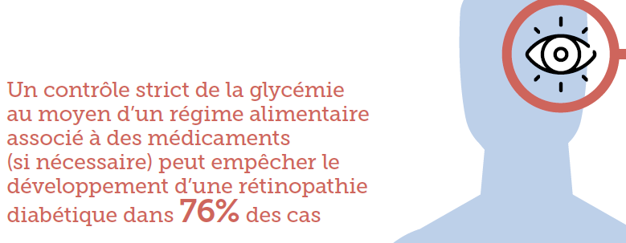
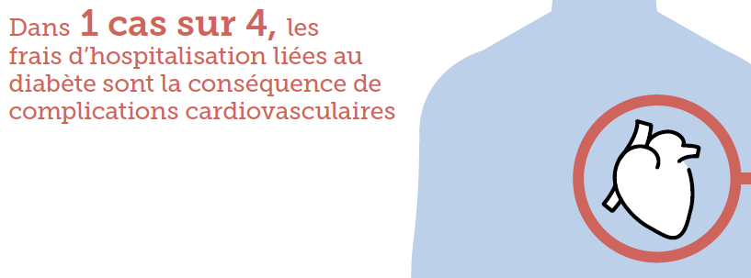
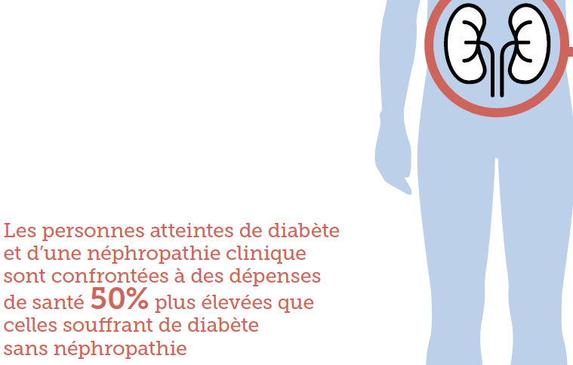
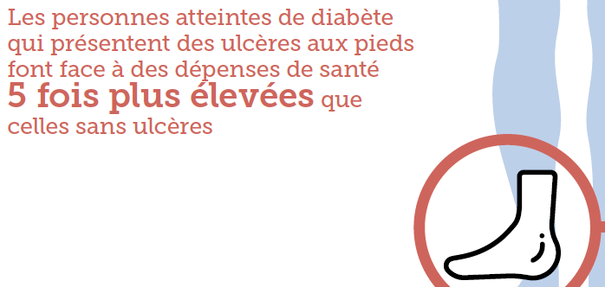
Complications chroniques:
La fréquence :
IDF 2017

Slide 26
Complications chroniques :
Lien HbA1c et complications
Le risque de complications dans le diabète est relié au niveau glycémique moyen.
Quelques soient ces complications

Slide 27
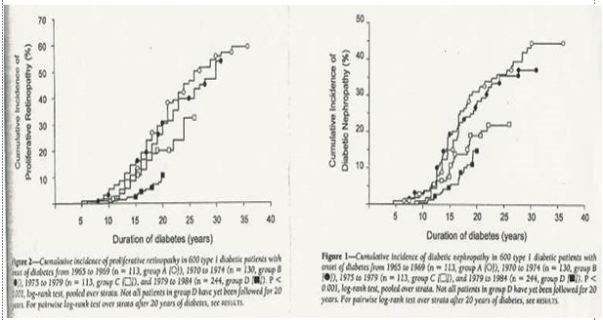
Complications chroniques :
Évolution de l’incidence des complications de micro- angiopathie après 20 ans de diabète

Slide 28
Complications chroniques :
Micro-angiopathies
Rétinopathie diabétique
Fréquence
Première cause de cécité
20 à 60 ans
2 % des diabétiques deviennent aveugles
10 % deviennent mal voyants.
Signes et symptômes
Corps flottants
Vision troubles
Zones foncées ou effaces dans le champs visual
Pietre vision nocturne
Perte de vision

Slide 29
Complications chroniques :
Micro-angiopathies
Rétinopathie diabétique
La classification
*stade 0:pas de Rétinopathie
*stade 1: RD non proliférante
minime :micro anévrysmes
modérée: hémorragies punctiformes
*stade 2: RD préproliférante
(AMIR, hémorragie, micro anévrysmes, nodules cotonneux)
*stade 3: RD proliférante
(néo vaisseaux ,hémorragie intra vitréenne, traction rétinienne,
décollement)
La Maculopathie
Peut se voir à tous les stades.
→ischémique
→œdémateuse focale
→œdémateuse diffuse
Le Glaucome néo -vasculaire
La Cataracte précoce: 4 à 10%

Slide 30
Complications chroniques :
Micro-angiopathies
Néphropathie diabétique:
Fréquences
30 à 35% dans DT1 après 20 ans
10 à 20% dans DT2
1ere cause IR
30% des dialysés
Les FDR
La durée d’exposition à l’hyperglycémie
L’HTA
L’hormone: l’angiotensine

Slide 31
Complications chroniques :
Micro-angiopathies
Néphropathie diabétique:
Classification de MOGENSEN
*Stade 1:Néphropathie fonctionnelle : EUA normale (<30mg/24h), TA normale
* Stade 2:Néphropathie silencieuse (latente) EUA normale ou élevée à l’effort ,TA normale
* Stade 3: Néphropathie débutante (incipiens),
présence d’une micro protéinurie permanente: EUA 30-300mg/24h, TA normale ou élevée.
*Stade 4:Néphropathie avérée (après 15 ans d’évolution):
EUA>300mg/24h →macro protéinurie →syndrome néphrotique, HTA et Rétinopathie
* Stade 5:Insuffisance Rénale Terminale HTA constante ,↓Filtration Glomérulaire
Dialyse nécessaire

Slide 32
Complications chroniques :
Micro-angiopathies
Neuropathie diabétique
→ 10% à la découverte du diabète →50% au bout de 25 ans.
La Poly neuropathie:
**Très fréquente: sensitive, et/ou motrice
**Distale en chaussettes: à type de
Paresthésies,
Douleurs,
Abolition des reflexes,
Hypoesthésie
La Mono neuropathie:
**Unique ou multiple: Début brutal, signes moteurs déficitaires,
douleurs nocturnes.
**Nerf crural, fémoro-cutané, nerfs oculaires(III,IV,VI)
**Radiculopathie →douleurs thoraco abdominales
**Atteinte du nerf médian dans le canal carpien

Slide 33
Complications chroniques :
Micro-angiopathies
Neuropathie diabétique
La Neuropathie Végétative:
Fluctuation tensionnelle
Hypotension orthostatique
Anhydrose ou crise sudorale profuse
Une éjaculation rétrograde
Une atteinte vésicale (faiblesse du jet urinaire, rétention d’urine)
Une dysfonction érectile
Une gastroparesie, une diarrhée motrice

Slide 34
Complications chroniques :
Macro angiopathies
L’atteinte coronarienne
L’artériopathie des membres inférieurs
L’artériopathie cérébrale

Slide 35
Complications chroniques :
Macro angiopathies
Atteinte des coronaires
Cardiopathie ischémique silencieuse
2/3 des diabétiques :mortalité par IDM
Symptomatologie thoracique atypique

Slide 36
Complications chroniques :
Macro angiopathies
Atteintes cérébrales
Par athérosclérose des vaisseaux du cou (carotides, vertébrales)
Il s’agit d’AVC plus ischémique que hémorragique
Plus souvent d’AIT

Slide 37
Complications chroniques :
Macro angiopathies
Artériopathie des membres
Atteinte de l’intima et de la média des artères
-Atteintes proximales : corrélées aux FDR CV associés(tabagisme, hyper lipoproteinemie)
-Atteintes distales :corrélées à l’équilibre glycémique et à la durée du diabète.
Le diabète crée un état pro thrombotique (dysfonction plaquettaire, hypercoagulabilité => AOMI
Plaies aux pieds=>Amputation

Slide 38
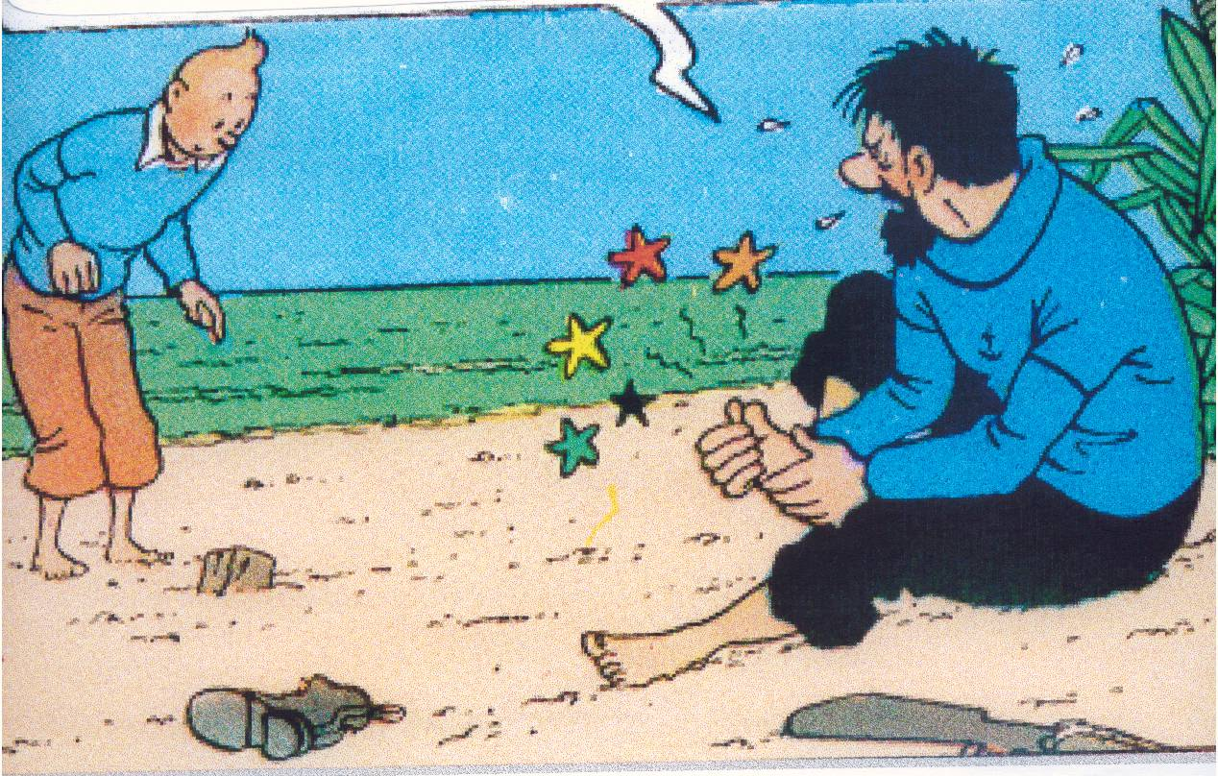
Pied et Main du diabétique

Slide 39
Pied et Main du diabétique
Pied diabétique: 15-25% des diabétiques au cours de leur vie
Responsable de surmortalité et d’amputation
16 fois ˃ que non-diabétiques
Dépistage : impératif
Main diabétique: Pour la main dominante et non dominante
le DT2 affecte négativement la force de préhension
la force de pincement
+++ main non dominante
Revue Med Gen 2015
Annals of Physical and Rehabilitation Medicine xxx (2018)

Slide 40
Pied et Main du diabétique
Neuropathie :
  trouble de la sensibilité,
  déficit moteur responsable d’un déséquilibre extenseur fléchisseur
  atteinte végétative autonome
  forme extrême « le pied de Charcot »
Ischémie surtout le fait de la macro angiopathie
Infection très souvent poly microbienne
Facteur déclenchant microtraumatismes

Slide 41
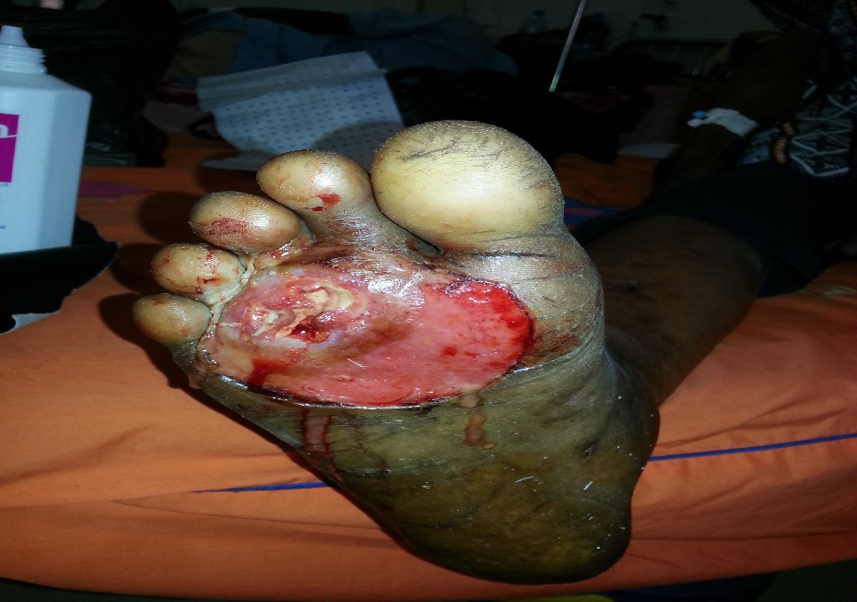
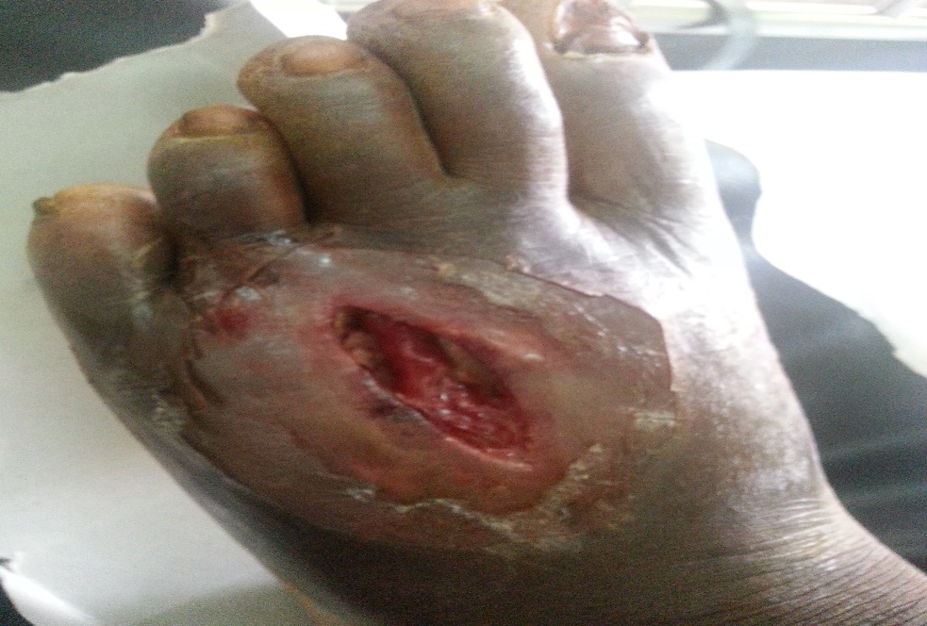
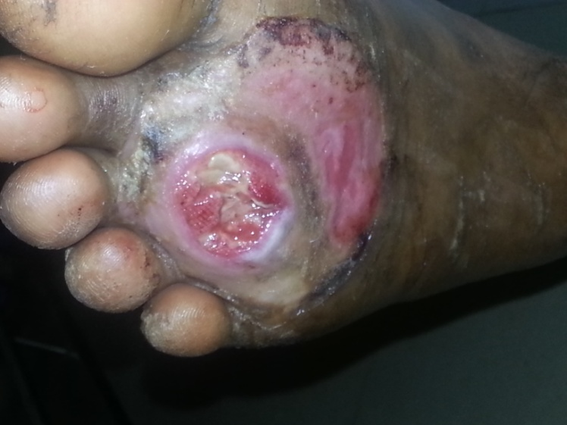
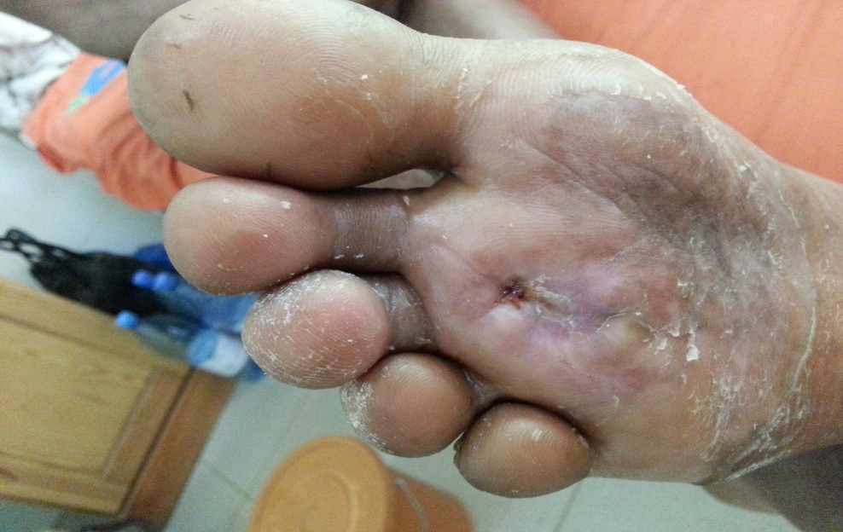

Slide 42
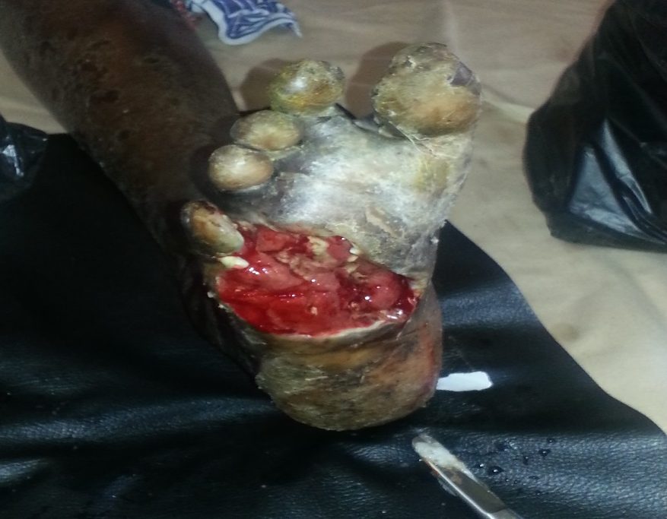
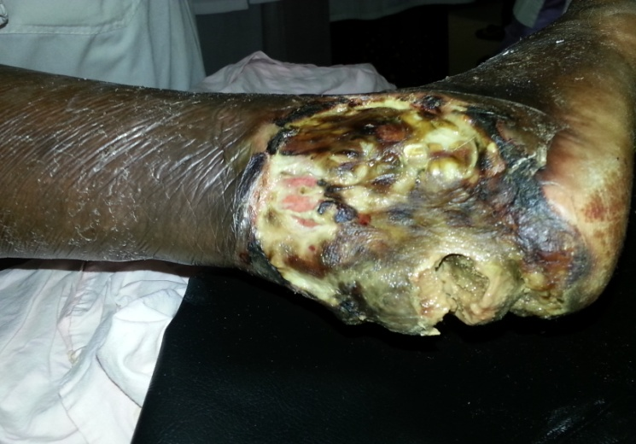
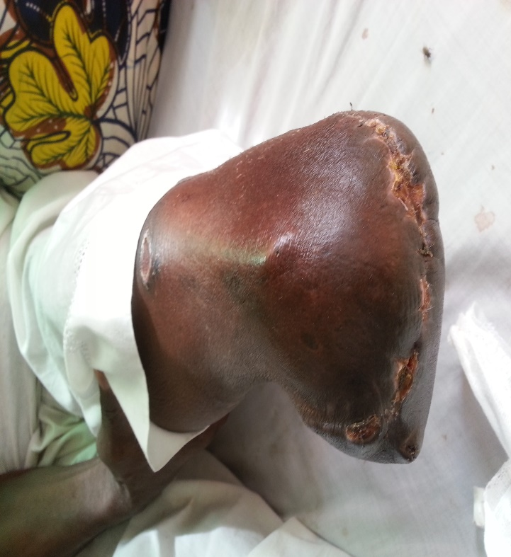
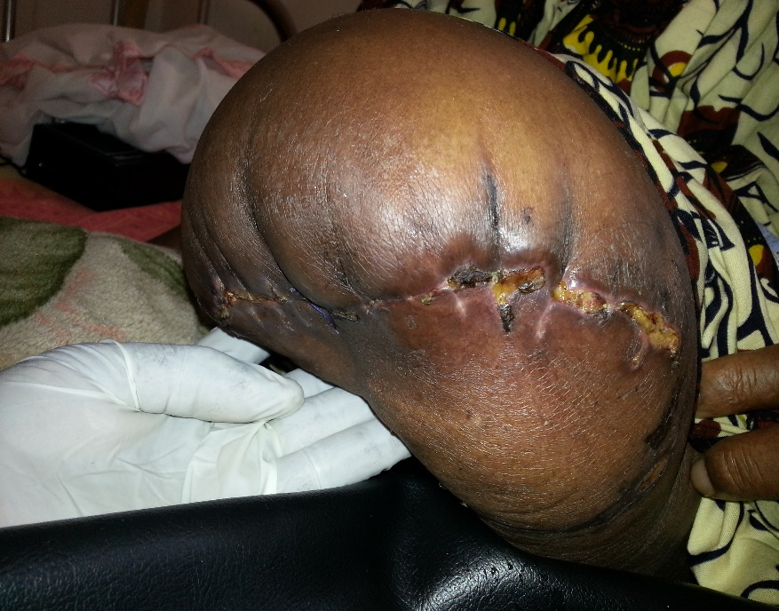

Slide 43
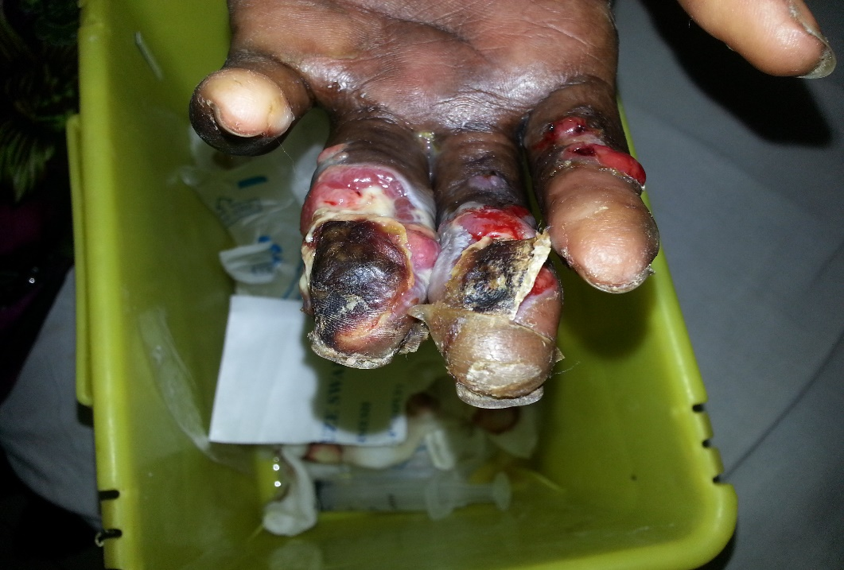
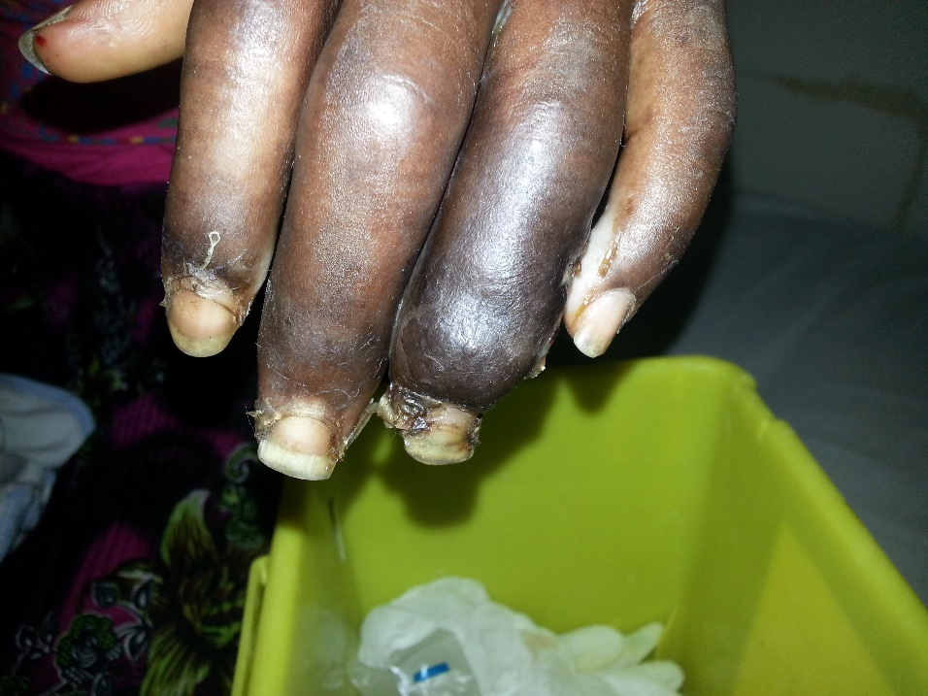
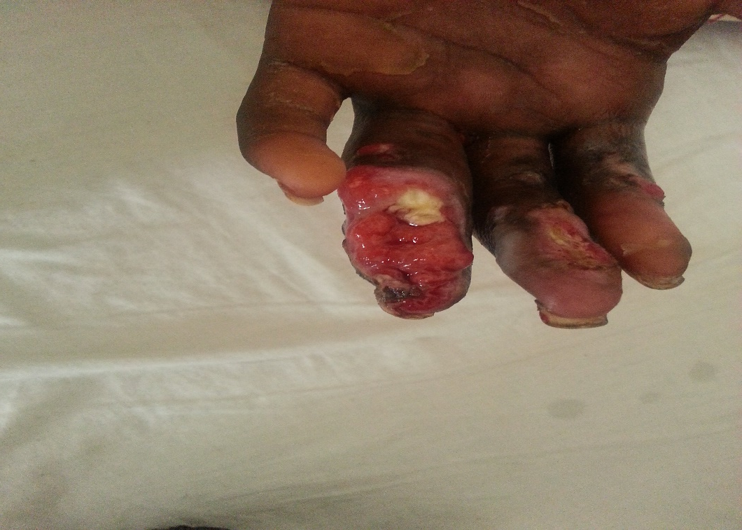
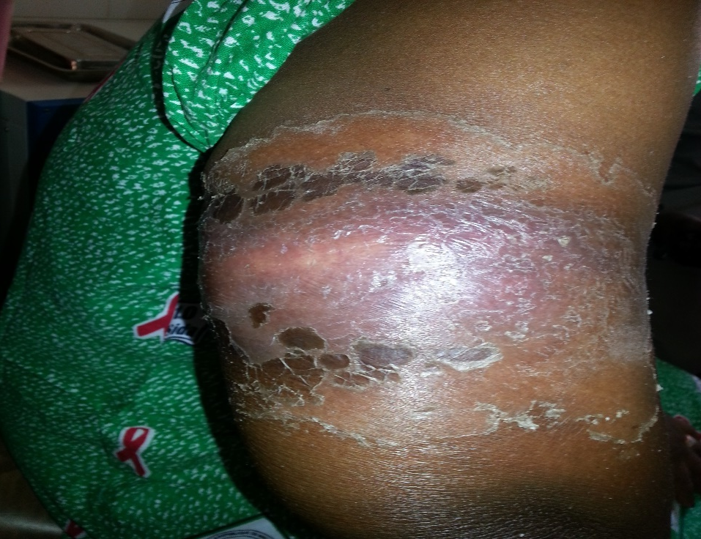

Slide 44
Pied et Main du diabétique
QUE DIRE AU PATIENT
■ Inspecter ses pieds tous les jours, les laver à l’eau tiède et au savon.
■ Éviter les températures extrêmes, pas de couvertures chauffantes ni de bouillottes.
■ Ne pas marcher pieds nus.
■ Inspecter l’intérieur des chaussures à la recherche d’un élément agressif.
■ Pas de chaussures sans chaussettes (éviter le synthétique pur) ni bas.
■ Pas d’antiseptiques puissants, ni de « chirurgie de salle de bains ».
■ Couper les ongles à coins carrés (lime en carton pour la finition).
■ Pas de ruban adhésif sur la peau des pieds.
■ Mettre de la crème hydratante sur les pieds secs
(sauf entre les orteils).

Slide 45
CONCLUSION
• Diabète = Problème de santé publique
• Complications = Morbi-mortalité du diabète
Coût de sa prise en charge

Slide 46
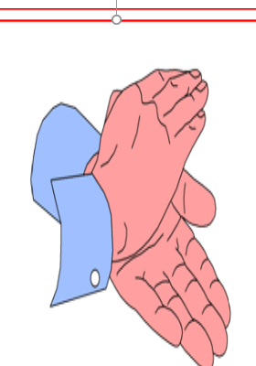
Merci pour votre attention

